Slide 1
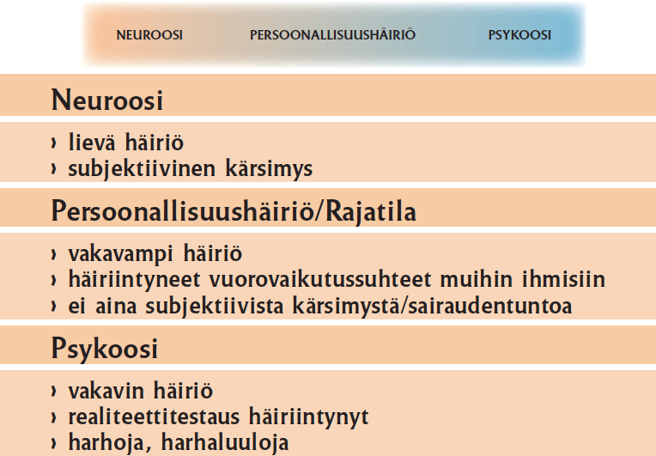
MIELENTERVEYDEN HÄIRIÖIDEN JATKUMO (Psykodyn.)
Notes:
Psykodynaamiseen teoriaan pohjautuva jatkumomalli esitellään myös, mutta sen selitysvoima on suhteellisen
rajallinen. Psykodynaamisella ajattelulla voidaan kuitenkin vielä ymmärtää esimerkiksi defenssejä ja niiden merkitystä eri mielenterveyden häiriöissä.

Slide 2
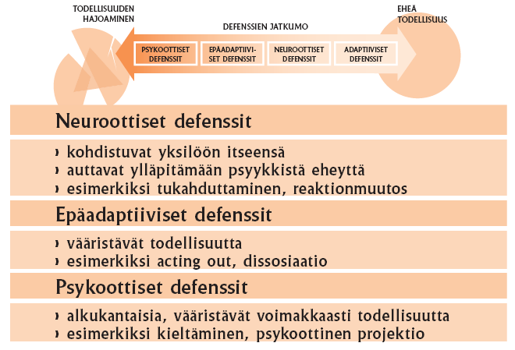

Slide 3
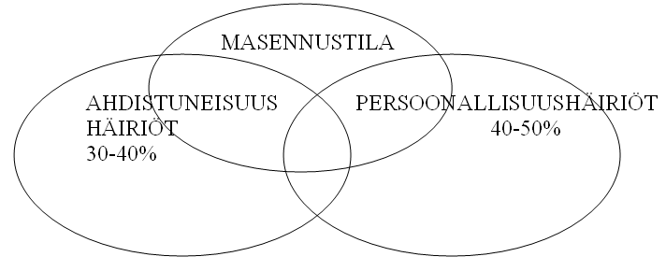
Oireiden päällekkäisyys

Slide 4
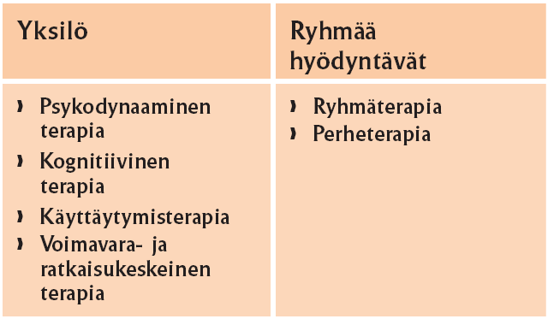
PSYKOTERAPIAT
Terapiamuotojen erot ja
niiden soveltuvuus
erilaisten ongelmien
tai häiriöiden hoitoon
Notes:
Hahmottamaan esimerkiksi terapiamuotojen eroja sekä niiden soveltuvuutta erilaisten ongelmien tai häiriöiden hoitoon

